Slide 1

Procvičování příkladů
na aritmetický průměr.
Sestavování grafů.
Matika

Slide 2
Vypočítej aritmetický průměr čísel v řádcích tabulky.
Do notesu si zapiš výsledky a pak si je potvrď kliknutím na obdélník.
součet počet průměr
3, 3, 5, 2, 7, 2, 4, 6
32 8 4

Slide 3
Vypočítej aritmetický průměr čísel v řádcích tabulky.
Do notesu si zapiš výsledky a pak si je potvrď kliknutím na obdélník.
součet počet průměr
3, 3, 5, 2, 7, 2, 4, 6
32 8 4
20, 30, 11, 16, 12, 20, 10 119 7 17

Slide 4
Vypočítej aritmetický průměr čísel v řádcích tabulky.
Do notesu si zapiš výsledky a pak si je potvrď kliknutím na obdélník.
součet počet průměr
3, 3, 5, 2, 7, 2, 4, 6
32 8 4
20, 30, 11, 16, 12, 20, 10 119 7 17
200, 300, 500, 300, 200 1 500 5 300

Slide 5
Vypočítej aritmetický průměr čísel v řádcích tabulky.
Do notesu si zapiš výsledky a pak si je potvrď kliknutím na obdélník.
součet počet průměr
3, 3, 5, 2, 7, 2, 4, 6
32 8 4
20, 30, 11, 16, 12, 20, 10 119 7 17
200, 300, 500, 300, 200 1 500 5 300
15, 24, 32, 28, 16 115 5 23

Slide 6
Vypočítej aritmetický průměr čísel v řádcích tabulky.
Do notesu si zapiš výsledky a pak si je potvrď kliknutím na obdélník.
součet počet průměr
3, 3, 5, 2, 7, 2, 4, 6
32 8 4
20, 30, 11, 16, 12, 20, 10 119 7 17
200, 300, 500, 300, 200 1 500 5 300
15, 24, 32, 28, 16 115 5 23
22, 24, 23, 25, 26 120 5 24

Slide 7

Vypočítej aritmetický průměr čísel v řádcích tabulky.
Do notesu si zapiš výsledky a pak si je potvrď kliknutím na obdélník.
součet počet průměr
3, 3, 5, 2, 7, 2, 4, 6
32 8 4
20, 30, 11, 16, 12, 20, 10 119 7 17
200, 300, 500, 300, 200 1 500 5 300
15, 24, 32, 28, 16 115 5 23
22, 24, 23, 25, 26 120 5 24
110, 150, 120, 140 520 4 130

Slide 8
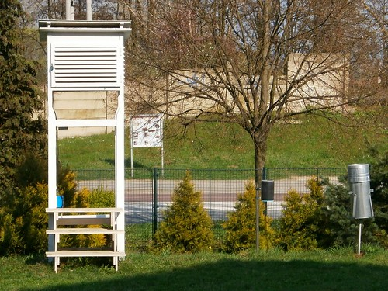
Meteorolog naměřil v týdnu tyto venkovní teploty.
Do notesu si zapiš průměrnou teplotu a pak si ji potvrď kliknutím na obdélník.
Po Út St Čt Pá So Ne průměr
22°
23°
20°
24°
26°
27°
26°
24°
Urči v jakém ročním období měřil meteorolog teplotu?
Teplota byla naměřena v letním období.
odpověď
Sestrojíme si graf. Postup.
°C
27°
Který den byla teplota nejnižší ? Ve středu.
26°
Který den byla teplota nejvyšší ? V sobotu.
24°
23°
22°
20°
dny v týdnu
Po
Út
St
Čt
Pá
So
Ne

Slide 9
Meteorolog naměřil v týdnu tyto venkovní teploty.
Do notesu si zapiš průměrnou teplotu a pak si ji potvrď kliknutím na obdélník.
Pokus se sám sestrojit graf. Zda ho máš správný si ověř kliknutím na obdélník.
Po Út St Čt Pá So Ne průměr
16°
18°
20°
17°
19°
17°
18°
17, 85°
Urči v jakém ročním období měřil meteorolog teplotu?
Teplota byla naměřena na podzim.
odpověď
Graf.
°C
20°
19°
18°
17°
16°
dny v týdnu
Po
Út
St
Čt
Pá
So
Ne

Slide 10
Zdroje obrázků:
[ cit.2020 – 05 – 25 ]. Dostupné pod licencí Public domain na WWW:
<
http://www.clker.com/clipart-9406.html
>
KŮR, Michael. flickr.com: SZaŠ Rajhrad - meteorologická stanice [online]. 2017-05-18 [cit. 2020-05-25]. Dostupný pod licencí CC-BY na WWW: <https://www.flickr.com/photos/155029225@N07/34699244926/>.

